Slide 1
MP2: Sistemes d’aprenentatge automàtic
Classe 4 – Tema 1 – 18/10/2024
Nil Redón

Slide 2
Classe anterior
MP2: Sistemes d’aprenentatge automàtic
Definició de IA Forta i IA Dèbil
Caracterització i aplicacions de la IA Dèbil
Avantatges i inconvenients de la IA Dèbil
Possibilitats futures de la IA Dèbil
Dubtes / preguntes?
Classe 1 - Introducció

Slide 3
Continguts de la classe
MP2: Sistemes d’aprenentatge automàtic
Caracterització de la IA Forta
Riscos potencials de la IA Forta
Possibilitats futures de la IA Forta
Activitat 2: Per què ChatGPT no és IA Forta?
Activitat 3: Exemples de IA Forta a la ficció
Classe 1 - Introducció

Slide 4
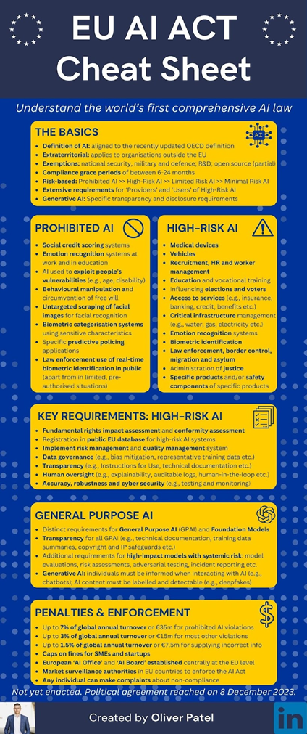
Marc legal a Europa
MP2: Sistemes d’aprenentatge automàtic
Classe 1 - Introducció

Slide 5
IA Dèbil vs IA Forta
MP2: Sistemes d’aprenentatge automàtic
La IA Dèbil és capaç de realitzar tasques concretes que requereixen Intel·ligència humana.
La IA Forta és capaç de raonar, interactuar amb l’entorn, tenir autoconsciència i aprendre a realitzar qualsevol tipus de tasca.
Tots els algoritmes que coneixem a dia d’avui son IA Dèbil. La IA Forta no existeix avui en dia.
Classe 1 - Introducció

Slide 6
Caracterització de la IA Forta
MP2: Sistemes d’aprenentatge automàtic
Característiques:
Consciència de si mateixa.
Capacitat d’aprenentatge i adaptació.
Raonament lògic.
Resolució de problemes.
Planificació i previsió.
Classe 1 - Introducció

Slide 7
Debatim: Quines possibilitats futures i riscos potencials pot tenir en la societat el descobriment d’una IA Forta?
MP2: Sistemes d’aprenentatge automàtic
Classe 1 - Introducció

Slide 8
Riscos potencials de la IA Forta
MP2: Sistemes d’aprenentatge automàtic
Nivell d’autonomia i estructura de control sobre la IA.
Responsabilitat sobre les decisions de la IA.
Impacte al treball.
Privacitat i seguretat.
Desalineació d’objectius.
Manipulació d’informació.
Dependència tecnològica.
Classe 1 - Introducció

Slide 9
Possibilitats futures de la IA Forta
MP2: Sistemes d’aprenentatge automàtic
Medicina i diagnòstic.
Automatització industrial.
Assistents virtuals intel·ligents.
Educació personalitzada.
Seguretat i vigilància.
Entreteniment i creativitat.
…
Classe 1 - Introducció

Slide 10
Activitat 2: Per què ChatGPT no és IA Forta?
MP2: Sistemes d’aprenentatge automàtic
CARACTERÍSTICA | EXPLICACIÓN DE POR QUÉ CHATGPT NO LA CUMPLE
Conciencia de sí misma
Capacidad de aprendizaje y adaptación
Razonamiento lógico
Resolución de problemas
Planificación y previsión
Classe 1 - Introducció

Slide 11
Activitat 3: Exemples de IA Forta a la ficció
MP2: Sistemes d’aprenentatge automàtic
EJERCICIO 3: Busca 1 ejemplo de IA Fuerte en la ciencia ficción (libros o películas), y escribe un ejemplo que demuestra por qué cumple con cada una de las características de la IA Fuerte:
Skynet, la inteligencia artificial de la franquicia de ciencia ficción “Terminator”, es un ejemplo clásico de IA Fuerte en la ficción.
CARACTERÍSTICA | EJEMPLO QUE DEMUESTRA QUE LA IA FUERTE ELEGIDA LA CUMPLE
Conciencia de sí misma
Capacidad de aprendizaje y adaptación
Razonamiento lógico
Resolución de problemas
Planificación y previsión
Classe 1 - Introducció

Slide 12
Següent classe – Tancament tema 1 i formació en prompting
MP2: Sistemes d’aprenentatge automàtic
Repàs del tema 1 i posada en comú de l’activitat 3.
Formació en prompting: Com utilitzar de la millor manera possible GPT?
Sabies que GPT significa Generative Pre-trained Transformer?
Classe 1 - Introducció

